Slide 1


MiniC设计与实现
答辩人
张宇晨
指导老师
赵建邦

Slide 2
1
功能
文法分析
部分语义分析
测试结果
程序演示
2
3
4
CONTANTS
5

Slide 3
功能
实现功能
词法分析，输出二元式
语法分析，输出语法树
语义分析，输出四元式
输出符号表
部分扩展功能
图形界面
翻译语句种类
if-else语句
布尔表达式
for，while，do-while语句
switch-case语句
数组翻译
声明语句
赋值语句
数学表达式
关系表达式
自增自减

Slide 4
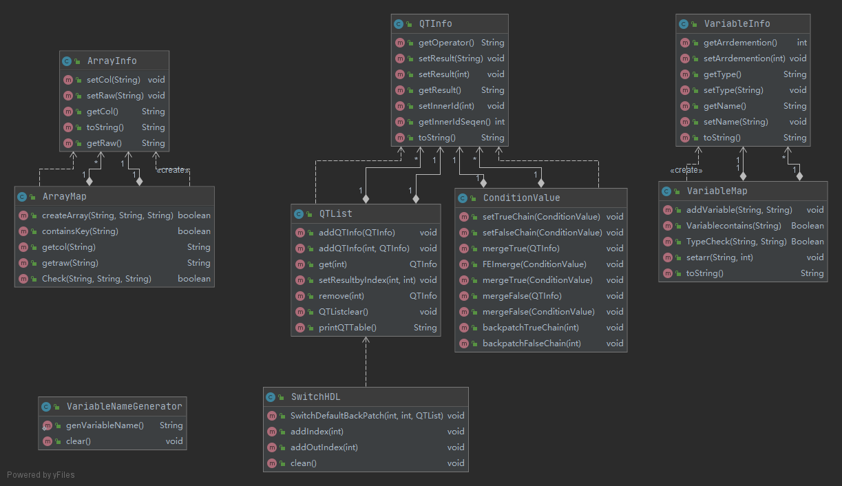
功能
实现功能
翻译语句种类
词法分析，输出二元式
语法分析，输出语法树
语义分析，输出四元式
输出符号表
部分扩展功能
图形界面
if-else语句
布尔表达式
for，while，do-while语句
switch-case语句
数组翻译
声明语句
赋值语句
数学表达式
关系表达式
自增自减

Slide 5
辅助类设计
Util中辅助类类图

Slide 6
文法分析
1
if-else语句
<条件语句>→ if<逻辑><语句块>（else <语句块>）？
布尔表达式
<逻辑> →<与逻辑>（<||> <与逻辑>）*
<与逻辑> →<非逻辑>（<&&> <非逻辑>）*
<非逻辑> →<条件>（<!> <条件>）*
<条件> →<表达式>（<关系符> <表达式>）*
2
switch-case语句
〈switch-case语句〉→ switch (ID)<case语句>
〈case语句〉→(case < INTEGER_LITERAL >:〈语句块〉break;)*
default:〈语句块〉;
循环语句
<循环语句> →<while语句>|<for语句>|<do-while语句>
<while语句> →<while><逻辑> <语句块>
<for语句> → <for>(<赋值语句>?;<逻辑>;<赋值语句>?)<语句块>
<do-while语句> →<do><语句块><while><逻辑>

Slide 7
文法分析
if-else语句
<条件语句>→ if<逻辑><语句块><else <语句块>>？
1
3
switch-case语句
〈switch-case语句〉→ switch (ID)<case语句>
〈case语句〉→(case < INTEGER_LITERAL >:〈语句块〉break;)*
default:〈语句块〉;
循环语句
<循环语句> →<while语句>|<for语句>|<do-while语句>
<while语句> →<while><逻辑> <语句块>
<for语句> → <for>(<赋值语句>?;<逻辑>;<赋值语句>?)<语句块>
<do-while语句> →<do><语句块><while><逻辑>
布尔表达式
<逻辑> →<与逻辑>（<||> <与逻辑>）*
<与逻辑> →<非逻辑>（<&&> <非逻辑>)*
<非逻辑> →<条件>（<!> <条件>）*
<条件> →<表达式>（<关系符> <表达式>）*
布尔表达式
<逻辑> →<与逻辑>（<||> <与逻辑>）*
<与逻辑> →<非逻辑>（<&&> <非逻辑>）*
<非逻辑> →<条件>（<!> <条件>）*
<条件> →<表达式>（<关系符> <表达式>）*
2
4

Slide 8
文法分析
if-else语句
<条件语句>→ if<逻辑><语句块><else <语句块>>？
1
布尔表达式
<逻辑> →<与逻辑>（<||> <与逻辑>）*
<与逻辑> →<非逻辑>（<&&> <非逻辑>)*
<非逻辑> →<条件>（<!> <条件>）*
<条件> →<表达式>（<关系符> <表达式>）*
布尔表达式
<逻辑> →<与逻辑>（<||> <与逻辑>）*
<与逻辑> →<非逻辑>（<&&> <非逻辑>）*
<非逻辑> →<条件>（<!> <条件>）*
<条件> →<表达式>（<关系符> <表达式>）*
2
switch-case语句
〈switch-case语句〉→ switch (ID)<case语句>
〈case语句〉→(case < INTEGER_LITERAL >:〈语句块〉break;)*
default:〈语句块〉;
循环语句
<循环语句> →<while语句>|<for语句>|<do-while语句>
<while语句> →<while><逻辑> <语句块>
<for语句> → <for>(<赋值语句>?;<逻辑>;<赋值语句>?)<语句块>
<do-while语句> →<do><语句块><while><逻辑>
3
4

Slide 9
布尔表达式语义分析设计

Slide 10
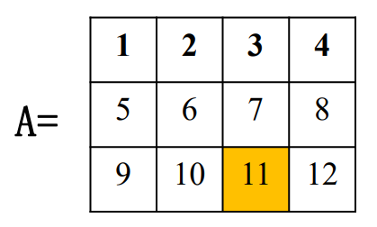
数组翻译
地址计算（按行存放）:
对数组A[l1:u1,l2:u2], a是数组首地址，lk,uk代表k维上下界
则A[i1][i2]的地址为：
a+(i1- l1)d2+(i2- l2)
其中 d2=u2-l2+1, 即第二维的长度
变址存数:（[]=,X,_,T[T1]）
变址取数: (=[],T[T1],_,X)
A[3][3]地址计算:1+(3-1)*4+(3-1)=11

Slide 11
数组翻译
地址计算（按行存放）:
对数组A[l1:u1,l2:u2], a是数组首地址，lk,uk代表k维上下界
则A[i1][i2]的地址为：
a+(i1- l1)d2+(i2- l2)
其中 d2=u2-l2+1, 即第二维的长度
变址存数:（[]=,X,_,T[T1]）
变址取数: (=[],T[T1],_,X)
A[3][3]地址计算:1+(3-1)*4+(3-1)=11

Slide 12
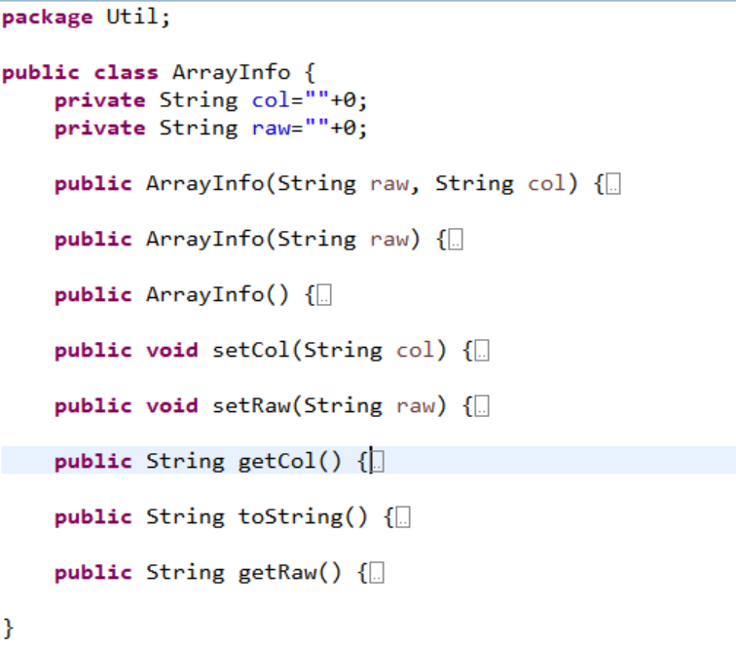
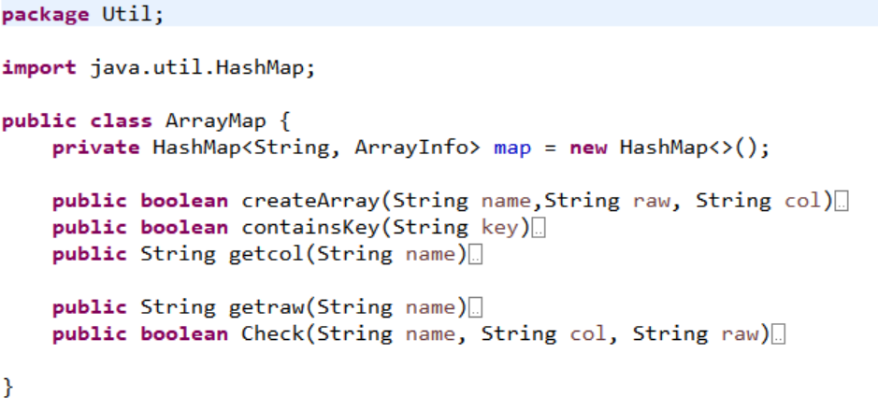
数组翻译
地址计算（按行存放）:
对数组A[l1:u1,l2:u2], a是数组首地址，lk,uk代表k维上下界
则A[i1][i2]的地址为：
a+(i1- l1)d2+(i2- l2)
其中 d2=u2-l2+1, 即第二维的长度
变址存数:（[]=,X,_,T[T1]）
变址取数: (=[],T[T1],_,X)
辅助类ArrayInfo
用于存储数组的行列信息
A[3][3]地址计算:1+(3-1)*4+(3-1)=11

Slide 13
数组翻译
辅助类ArrayInfo
用于存储数组的行列信息
辅助类ArrayMap
维护一个HashMap, 键值为数组名

Slide 14
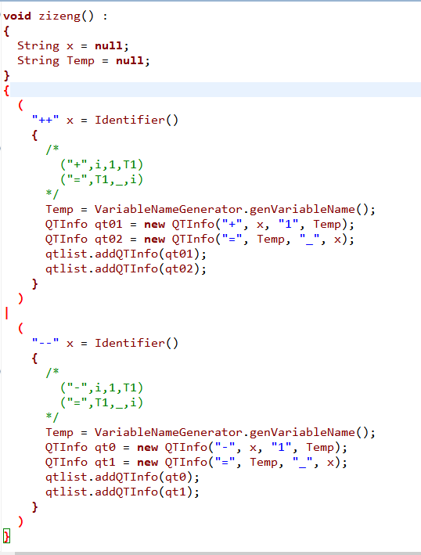
自增自减
文法：
〈自增自减语句〉→ <自增语句>|<自减语句>
〈自增语句〉→(++<Identifier>)|(<Identifier>++)
〈自减语句〉 → (--<Identifier>)|(<Identifier>--)
产生四元式：
a++;
(1)(+,a,1,T1)
(2)(=,T1,_,a)

Slide 15
自增自减
文法：
〈自增自减语句〉→ <自增语句>|<自减语句>
〈自增语句〉→(++<Identifier>)|(<Identifier>++)
〈自减语句〉 → (--<Identifier>)|(<Identifier>--)
产生四元式：
a++;
(1)(+,a,1,T1)
(2)(=,T1,_,a)

Slide 16



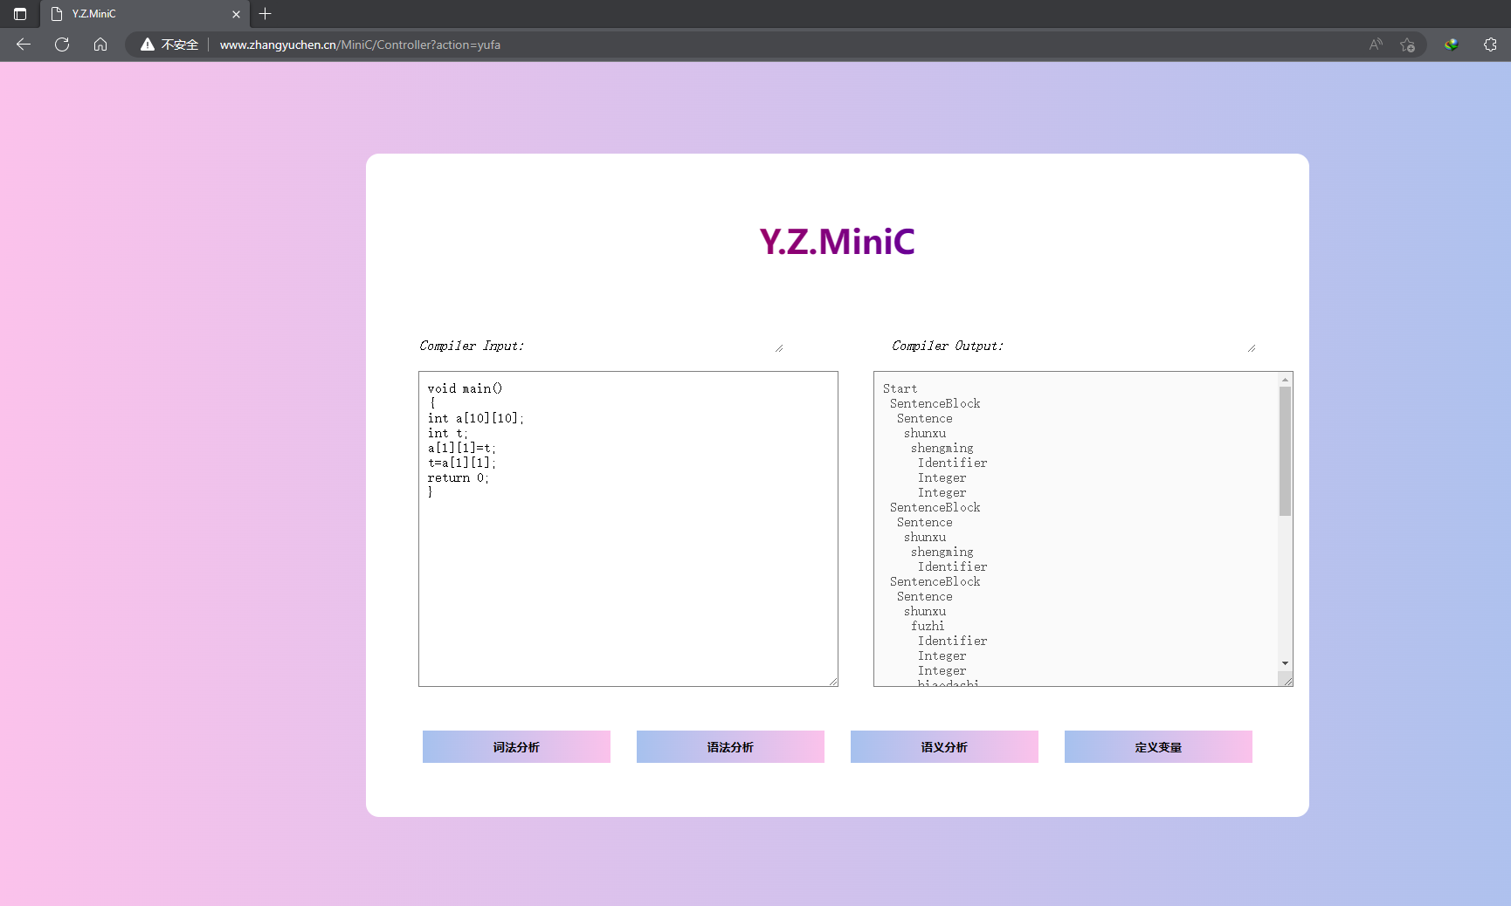
图形界面
www.zhangyuchen.cn/MiniC

Slide 17
图形界面

Slide 18
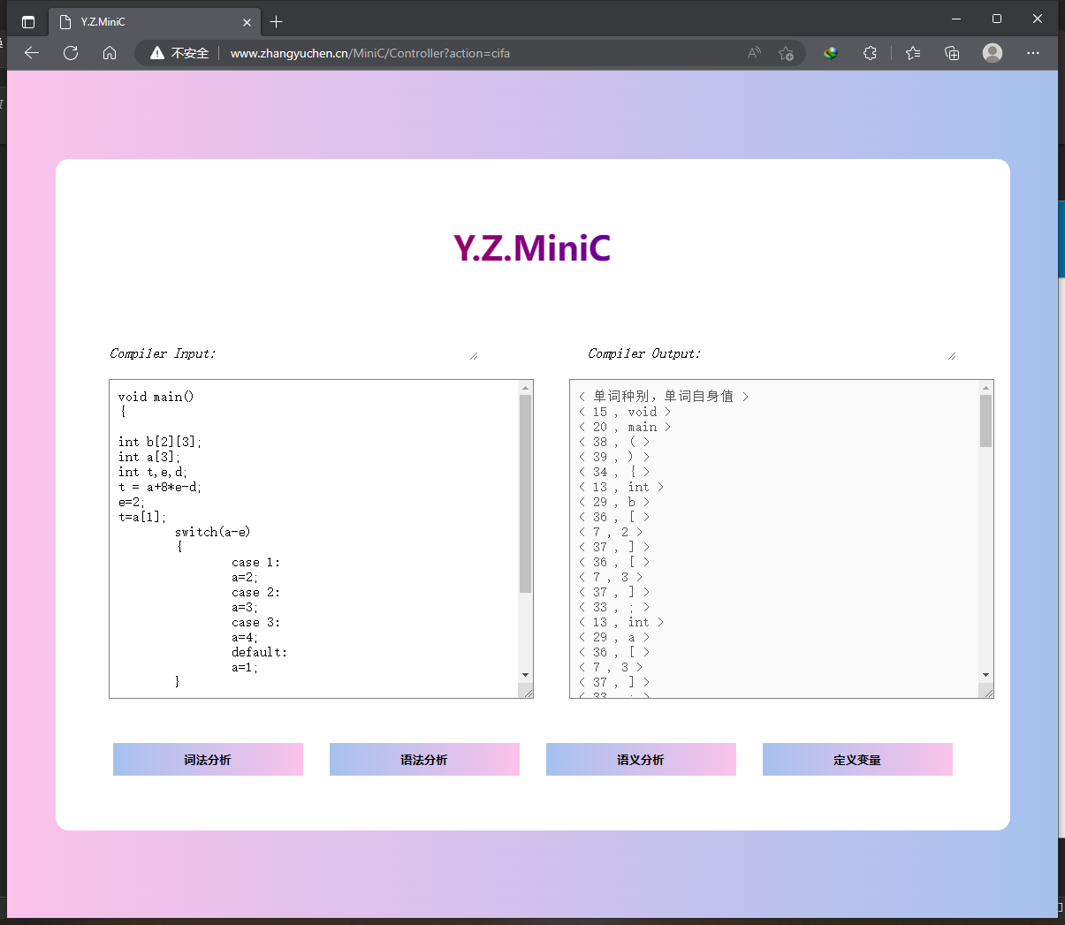
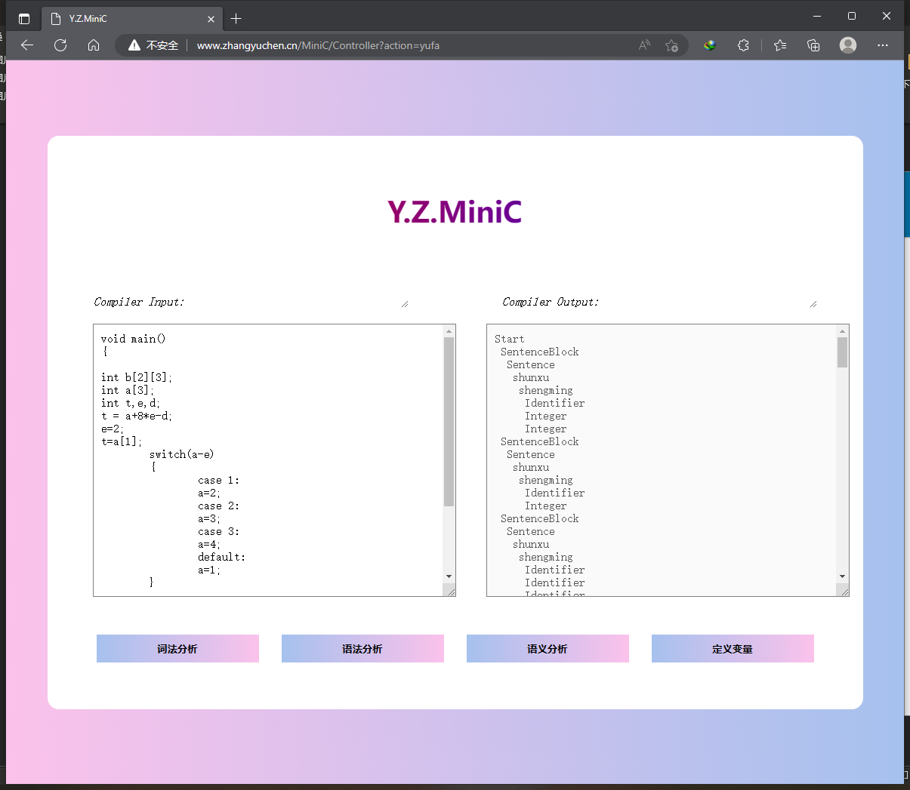
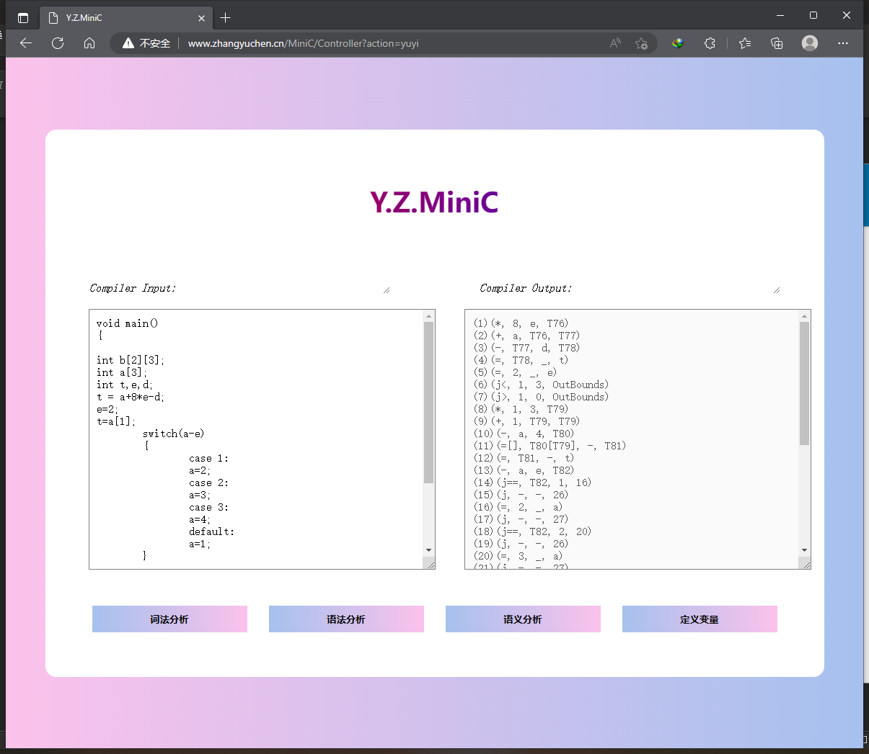
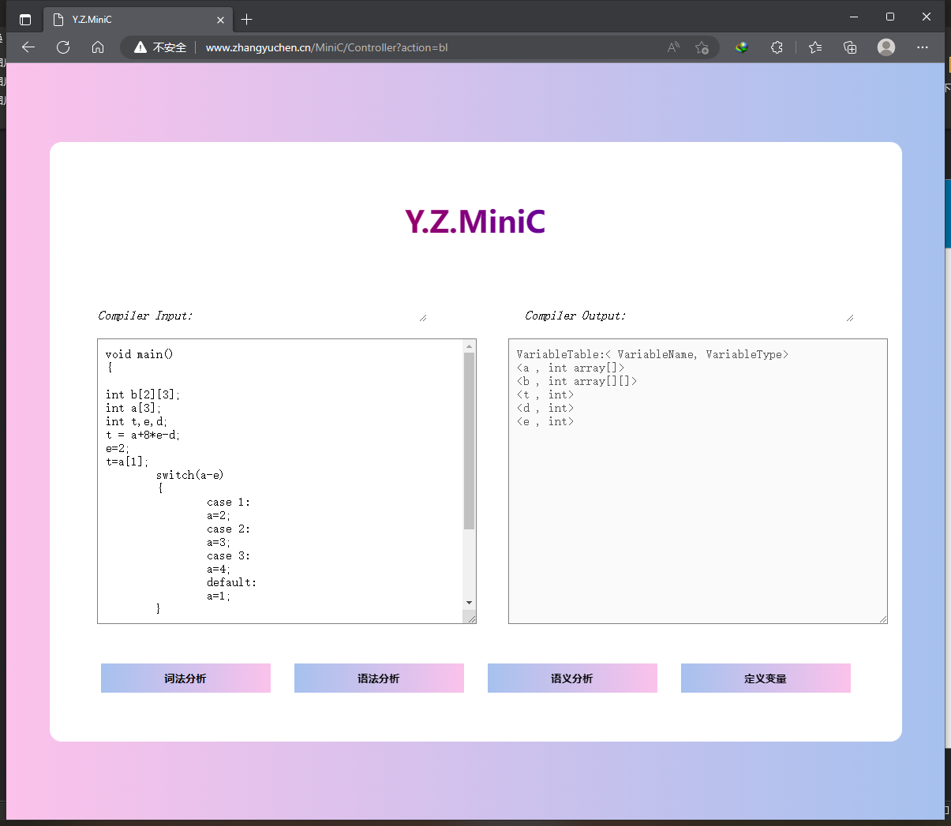
测试结果
词法分析
语法分析
语义分析
变量表

Slide 19
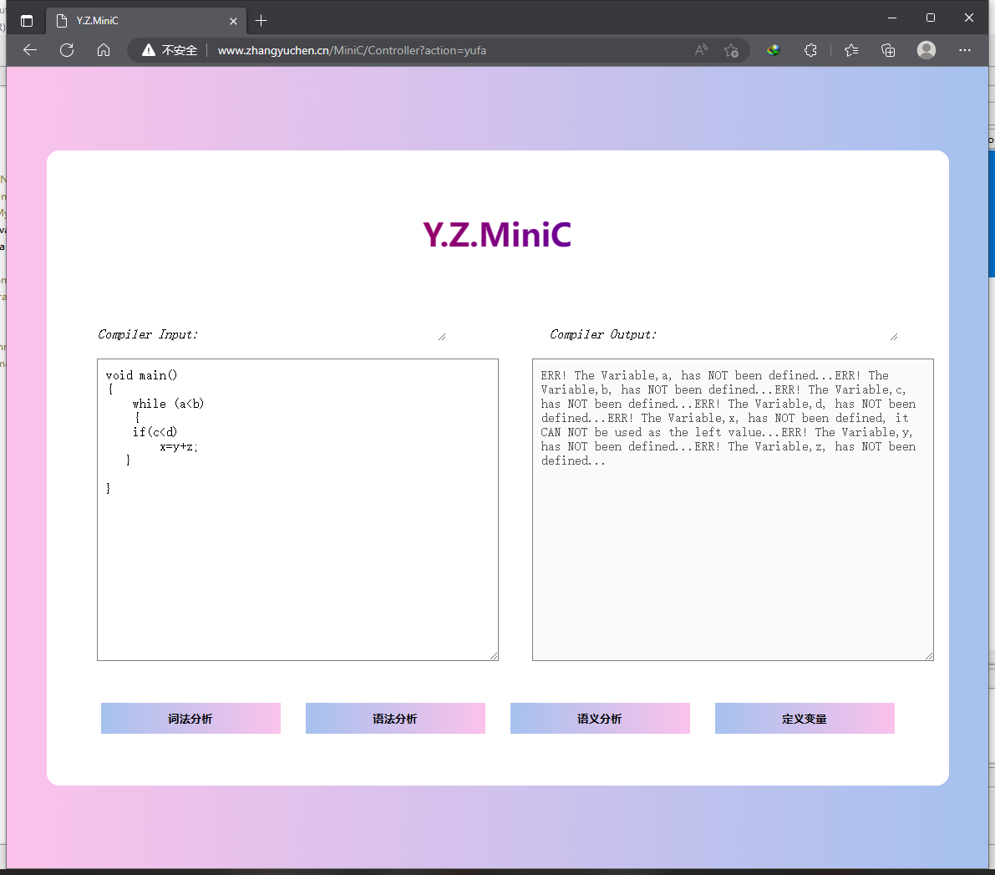
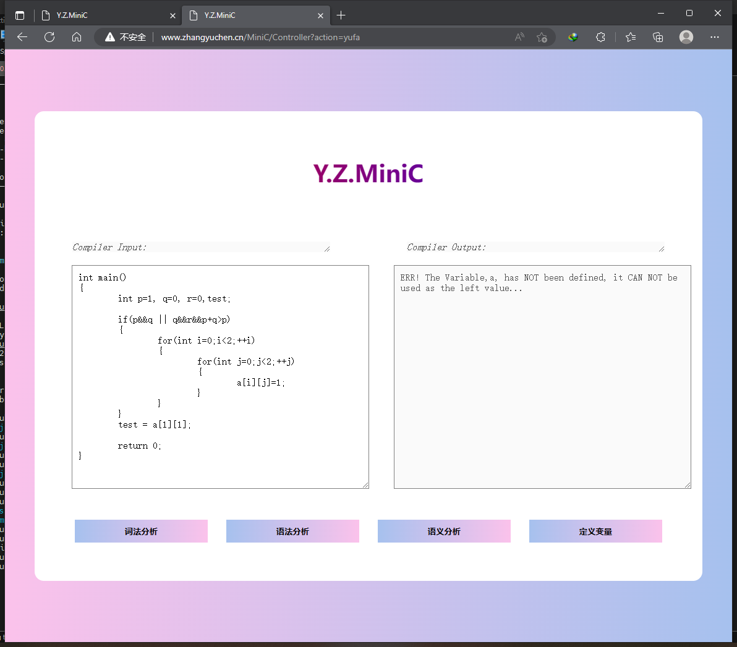
测试结果
词法分析
语法分析
语义分析
变量表
错误检查

Slide 20
测试结果
词法分析
语法分析
语义分析
错误检查
变量表

Slide 21

感谢聆听

